Slide 1



권정민
9월
Revenue / AU

Slide 2



개요
1.상관관계
2.시각화
3.AU 증감
4.매출 증감
5.정리

Slide 3

주요내용
화제성이 높은 게임들 위주 리뷰
확실하게 요인을 특정할 수 있는 위주 리뷰
지표상 큰 변화가 있으나 작성자의 도메인 이해도가 낮은 경우 리뷰에서 제외

Slide 4

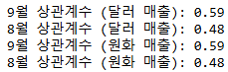

매출과 AU의 상관관계
매출과 AU는 양의 상관관계를 가지고 있다.
게임마다 정도의 차이가 있지만 매출이 증가했을 때 유저 수도 증가했을 가능성이 높다.
코드 및 raw data 링크
상관계수

Slide 5
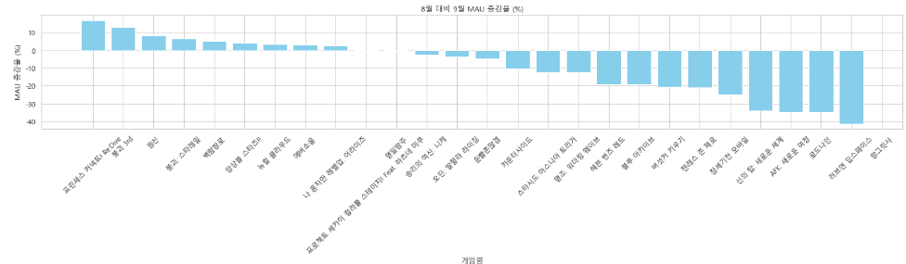
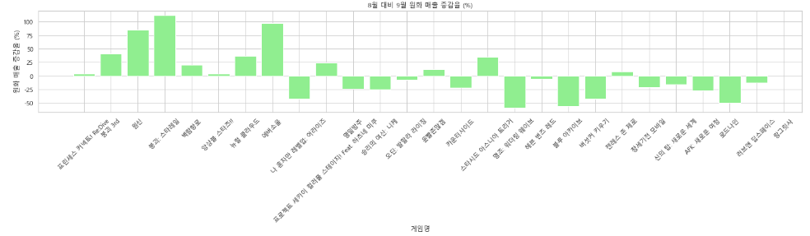
8월 대비 9월 증감

Slide 6

AU 증감
최고 등급 캐릭터 선택권, 장비 소환권, 월광캐릭터 무료 소환권 8주 간격으로 보상
23개월만에 MAU 15만 재달성
전월대비 105% 증가
MAU 15만

Slide 7

AU 증감
위험한 초대를 연상시킨 1주년 방송
1주년 캠페인
파격적인 마케팅
전월대비 86% 증가
MAU 21만

Slide 8

AU 증감
레인보우식스 복각, 신규 업데이트
마케팅 부족으로 인해 화제성은 없음
지표상 큰 변화가 없음
전월대비 0.67% 감소
MAU 19만

Slide 9

AU 증감
전월 대비 업데이트나 이벤트 부족 영향으로 지표 감소
9월 신규 캐릭터가 출시되었으나 말일 업데이트기 때문에 9월 지표에서는 크게 나타나지 않았음
전월대비 12% 감소
MAU 22만

Slide 10
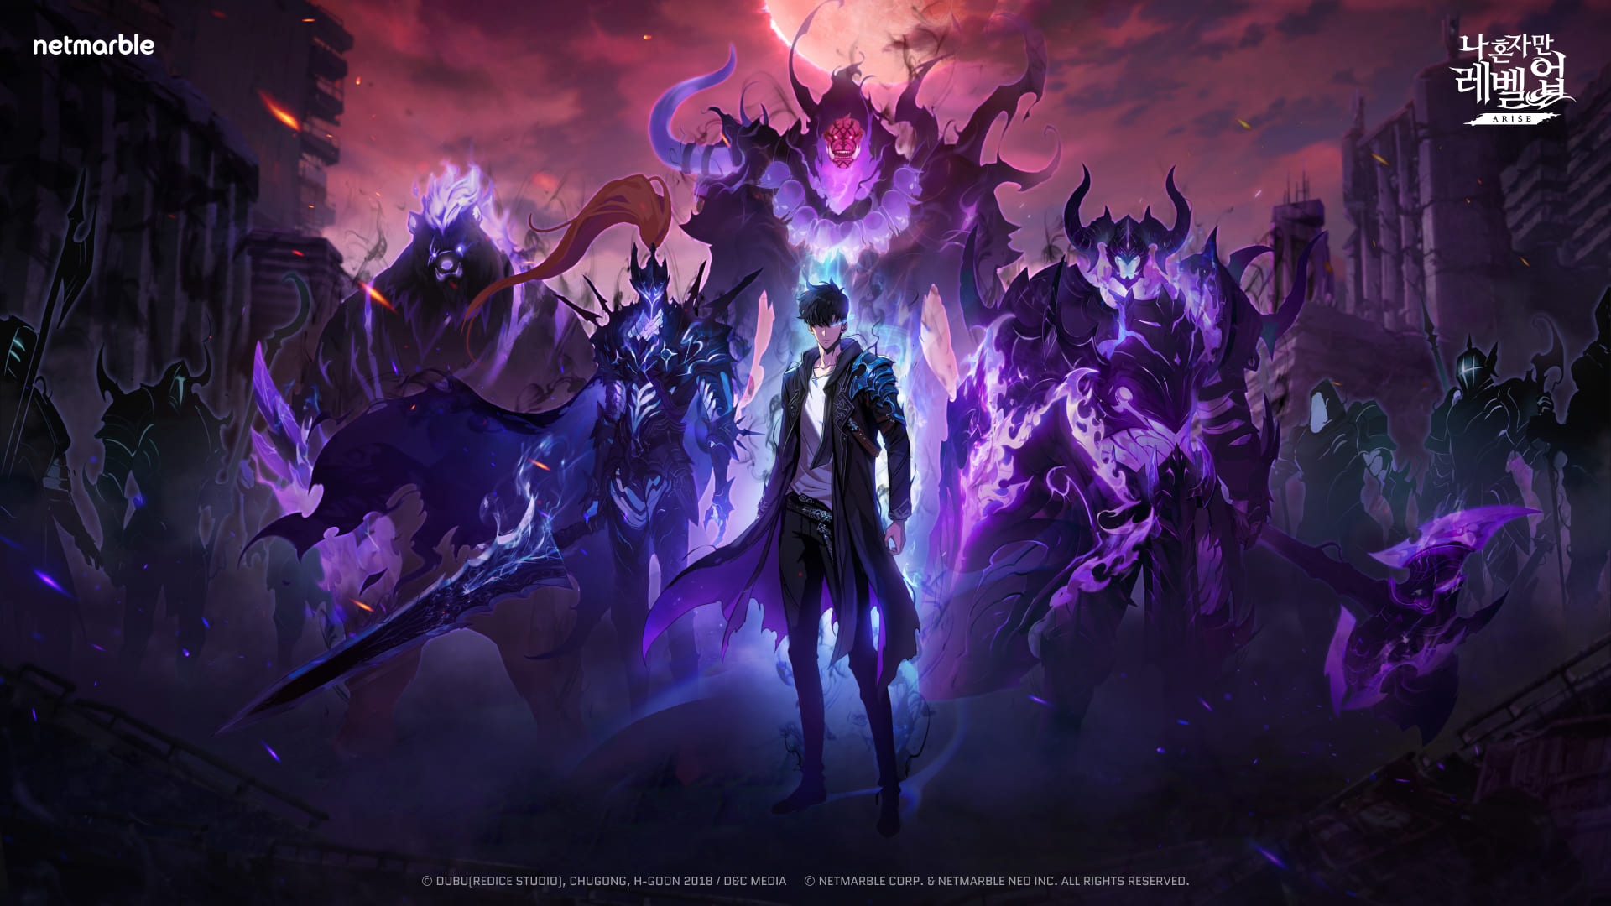
AU 증감
오픈 이후 처음으로 전월 대비 증가
오프라인 대회 개최
그에 맞춰 이벤트 및 보상 진행
전월대비 2% 증가
MAU 22만

Slide 11
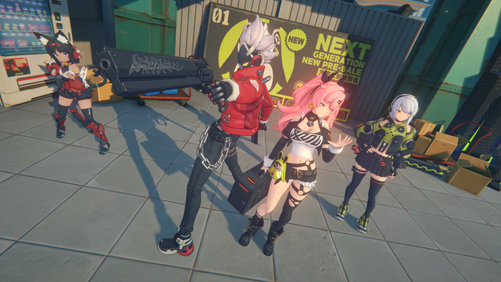
AU 증감
오픈빨 빠지고 감소
감소한 원인에는 tv퍼즐과 같은 호불호 요소가 영향을 줬을 것으로 판단되나 해당 부분은 호요버스가 개선하였기 때문에 향후 관찰 필요
호요버스의 체급이 있어서 감소한 MAU가 여전히 24만
전월대비 20% 감소
MAU 24만

Slide 12

AU 증감
신규 업데이트 및 이벤트 부재
10월 메인 업데이트와 11월 한국 서비스 3주년으로 반등 예상됨
전월대비 18% 감소
MAU 24만

Slide 13

AU 증감
순위권 게임 중 유일한 리듬 장르
9월 이벤트를 통한 지표 방어
전월대비 0.3% 감소
MAU 26만

Slide 14

AU 증감
9월 이벤트가 모두 끝났으나 낙폭 방어
곧 다가올 2주년에 대한 기대감 영향
전월대비 2% 감소
MAU 31만

Slide 15

AU 증감
버전 2.5 업데이트
비소 캐릭터 업데이트
전월대비 6% 증가
MAU 44만

Slide 16

AU 증감
버전 5.0 업데이트
신규 지역 나타 업데이트
전월대비 8% 증가
MAU 56만

Slide 17
AU 증감
쿠키런: 모험의 탑 | 41 -> 25.3
호연 | 14
쿠키런: 모험의 탑은 오픈빨 빠지고 41만에서 25만으로 크게 감소
호연은 첫 집계 14만으로 준수한 스타트
만 단위

Slide 18
AU 증감
운빨존많겜 | 96.3 -> 91.9
버섯커 키우기 | 19.5 -> 15.5
세븐나이츠 키우기 | 10.4 -> 9.1
그랑사가 키우기 | 8.3 -> 4.1
운빨존많겜은 여전히 많은 MAU
키우기류 게임은 서서히 감소하는 추세
만 단위

Slide 19

매출 증감
9월 빛의 코얀스카야 픽업
메인 스토리 업데이트 및 추석 가챠
전월대비 45% 증가
원화 17억

Slide 20
매출 증감
9월 상리요 티어 성능 캐릭터 무료 배포로 인해 매출 감소는 예상되었으나 58%라는 큰 폭으로 감소
9월 말 파수인 픽업이 시작되었으나 말일이라서 9월 집계로는 나타나기 어려웠음
전월대비 58% 감소
원화 19억

Slide 21
매출 증감
앞서 au 증감 부분에서 다뤘던 내용으로 인해 유입된 유저들이 과금으로 이어졌다고 볼 수 있음
전월대비 90% 증가
원화 22억

Slide 22
매출 증감
E스포츠 및 오프라인 이벤트로 유저수 확보에는 성공했으나 이렇다할 신규BM은 전무했기 때문에 매출에는 감소한 것으로 추정
전월대비 43% 감소
원화 31억

Slide 23
매출 증감
6주년 이벤트의 영향
전월대비 79% 증가
원화 34억

Slide 24
매출 증감
9월 신규 업데이트
신 캐릭터 카이사르 킹 추가
전월대비 6% 증가
원화 49억

Slide 25
매출 증감
9월 업데이트 및 이벤트 전무
10월에도 비슷한 흐름
11월 2주년 이벤트로 반등 준비
전월대비 26% 감소
원화 55억

Slide 26
매출 증감
8월 말 5.0 업데이트
10월 5.1 업데이트 및 실로닌 캐릭터 추가로 기세를 이어갈 수 있을거라 예상됨
전월대비 82% 증가
원화 63억

Slide 27
매출 증감
신규 캐릭터의 완성도 높은 빌드업으로 픽업 기대효과 상승
스토리 업데이트
전월대비 109% 증가
원화 85억

Slide 28

매출 증감
9월 발푸르기스의 밤 업데이트
업데이트에 맞춰 유저들이 BM 구매
전월대비 309% 증가
원화 15억

Slide 29
인사이트
데이터 출처는 매출은 센터타워 AU는 모바일인덱스 참고
AU의 경우 큰 업데이트와 이벤트 시즌이 아닐 경우 큰 지표 변화를 주기 어렵다.
반면 매출의 경우 사소한 변화점 마저 크게 영향을 주는 경우가 많다.
업데이트와 이벤트를 실시하여도 화제성이 부족하면 크게 반등할 수 없다.
단순 무료 배포보다도 무료 배포를 실시하여 연계할 수 있는 BM의 연구 등이 필요

Slide 30
권정민
Thank you!
블로그

